Slide 1
מערכת שידורים לאומית

Slide 2
הקצאת זיכרון סטטית ודינמית
מבני נתונים – מדעי המחשב
שם המורה: אתי הרשקוביץ

Slide 3
מה נלמד היום?
הקצאת זיכרון סטטית ודינמית
הקצאה סטטית והקצאה דינמית.
ההבדל שבין שתי ההקצאות.
דגשים בפתרון שאלות בחינת הבגרות.

Slide 4
הקצאה סטטית

Slide 5
הקצאה סטטית.
בהקצאת זיכרון סטטי, הזיכרון שהוקצה קבוע.
לאחר ההקצאה המתכנת לא יכול לשנות את גודל הזיכרון.
למשל: int num; משתנה מסוג int מאחסן ערך מספרי שלם. גודל הזיכרון (מספר הבתים) תלוי בהגדרת הטיפוס int בשפה.
מערך int [] array = new int [4]; מספר הערכים שניתן לאחסן לא יעבור את הגודל שהוקצה.
- 4 מספרים שלמים

Slide 6
הקצאה סטטית.
ייצוג מערך בזיכרון.
int[] array= new int[4];
array
0
1
2
3
length
4

Slide 7
הקצאה סטטית.
ייצוג מערך בזיכרון.
int[] array= new int[4];
For (int i=20;i< 24;i++) array[i-20]=i;
array
0
1
2
3
length
4

Slide 8
הקצאה סטטית.
ייצוג מערך בזיכרון.
int[] array= new int[4];
For (int i=20;i< 24;i++) array[i-20]=i;
i=20 array[20-20]=20;
0
1
2
3
array
20
length
4

Slide 9
הקצאה סטטית.
ייצוג מערך בזיכרון.
int[] array= new int[4];
For (int i=20;i< 24;i++) array[i-20]=i;
i=20 array[20-20]=20;
i=21 array[21-20]=21;
0
1
2
3
array
20
21
length
4

Slide 10
הקצאה סטטית.
ייצוג מערך בזיכרון.
int[] array= new int[4];
For (int i=20;i< 24;i++) array[i-20]=i;
i=20 array[20-20]=20;
i=21 array[21-20]=21;
i=22 array[22-20]=22;
0
1
2
3
array
20
21
22
length
4

Slide 11
הקצאה סטטית.
ייצוג מערך בזיכרון.
int[] array= new int[4];
For (int i=20;i< 24;i++) array[i-20]=i;
i=20 array[20-20]=20;
i=21 array[21-20]=21;
i=22 array[22-20]=22;
i=23 array[23-20]=23;
0
1
2
3
array
20
21
22
23
length
4

Slide 12
הקצאה סטטית.
ייצוג מערך עצמים בזיכרון.
Class Point
{
private int x;
Private int y;
public Point ( int x ,int y)
{ this.x=x;
this.y=y;
}
}

Slide 13
הקצאה סטטית.
ייצוג מערך עצמים בזיכרון.
Point[] arr= new Point[3];
0
1
2
arr
length
3
null
null
null

Slide 14
הקצאה סטטית.
ייצוג מערך עצמים בזיכרון.
Point[] arr= new Point[3];
arr[0]= new Point(5,6);
0
1
2
arr
lenght
3
null
null
X=5
Y=6

Slide 15
הקצאה דינמית

Slide 16
הקצאה דינמית.
הקצאה דינמית היא תהלך של הקצאת שטח זיכרון בזמן ריצה של האלגוריתם.
ניתן להגדיל את שטח הזיכרון או להקטינו בהתאם
לדרישות התכנית.
למשל: הקצאה ברשימה הוספה או מחיקה של איברים / חוליות ברשימה בהתאם לדרישת האלגוריתם .
ישנם, מבני נתונים דינמיים נוספים כגון מחסנית תור עץ,
שגם מבנים אילו מתנהלים על פי הקצאה דינמית.

Slide 17
הקצאה זיכרון בתוכנית
אזור הזיכרון שבשליטת מערכת ההפעלה (ערימה- heap)
אזור הזיכרון של התכנית (מחסנית המשתנים)
דינמית
הפניה 1
דינמית
הפניה 2
סטטית
Int i
סטטית
Char ch
דינמית
הפניה 3
סטטית
Double x=0
דינמית
הפניה 4

Slide 18
הבדלים בין הקצאה סטטית להקצאה דינמית
ההבדל בין הקצאה סטטית והקצאה דינמית
נושא | הקצאה סטטית | הקצאה דינמית
הקצאה | בזמן הגדרת המשתנים. | במהלך ריצת התוכנית.
גמישות ושינוי | לא ניתן לשנות את גודל הזיכרון לאחר ההקצאה הראשונית. | המתכנת יכול להקצות או לשחרר זיכרון לפי ​​הצורך.
ניצול זיכרון | נמוכה, ברוב המקרים יש בזבוז זיכרון בגלל אי שימוש בכל הזיכרון שהוקצה. | נצילות גבוהה ויעילה.

Slide 19
הקצאה סטטית מול הקצאה דינמית
מתי נבחר להשתמש בהקצאה דינמית ומתי בהקצאה סטטית ?
כאשר נדרש מבנה נתונים שגודלו סופי וידוע מראש, נשתמש במבנה סטטי – מערך.
כאשר נדרש מבנה נתונים שגודלו לא ידוע ומשתנה כל הזמן, נשתמש במבנה דינמי – רשימה, מחסנית, תור, עץ
כאשר היעילות מהווה מרכיב מרכזי באלגוריתם.

Slide 20
הקצאה סטטית מול הקצאה דינמית
מתי נבחר להשתמש בהקצאה דינמית ומתי בהקצאה סטטית?
נבחן את יעילות הפעולות הבאות למבני נתונים :
יצירת מבנה הנתונים.
הוספת איבר.
מחיקת איבר.
עדכון איבר.
גישה לאיבר.

Slide 21
הקצאה סטטית מול הקצאה דינמית
מתי נבחר להשתמש בהקצאה דינמית ומתי בהקצאה סטטית?
הכנסת מספר שלם 9 במערך במקום 4 במערך
3
4
5
6
7
11
6
1
2
2
2
5
8
11
1
2
2
2
5
8
6
ממקום 6 למקום 7
11
1
2
2
2
5
8
6
ממקום 5 למקום 6
11
1
2
2
2
5
8
6
ממקום 4 למקום 5
11
1
2
2
2
9
5
8
6
הצבה במקום 4 ערך 9

Slide 22
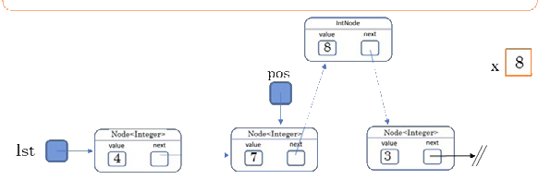
הקצאה סטטית מול הקצאה דינמית
מתי נבחר להשתמש בהקצאה דינמית ומתי בהקצאה סטטית?
הוספת חוליה עם המספר 8

Slide 23
הקצאה סטטית מול הקצאה דינמית
מתי נבחר להשתמש בהקצאה דינמית ומתי בהקצאה סטטית?
נבחן את יעילות הפעולות הבאות :
הפעולה | מבנה סטטי - מערך | מבנה דינמי - רשימה
יצירת מבנה הנתונים | יעיל ומהיר שלב ההצהרות | נוצר תוך כדי ריצת התוכנית
הכנסה איבר | O(n) | O(1)
מחיקת איבר | O(n) | O(1)
עדכון איבר | O(1) | O(n)
גישה לאיבר | O(1) | O(n)

Slide 24
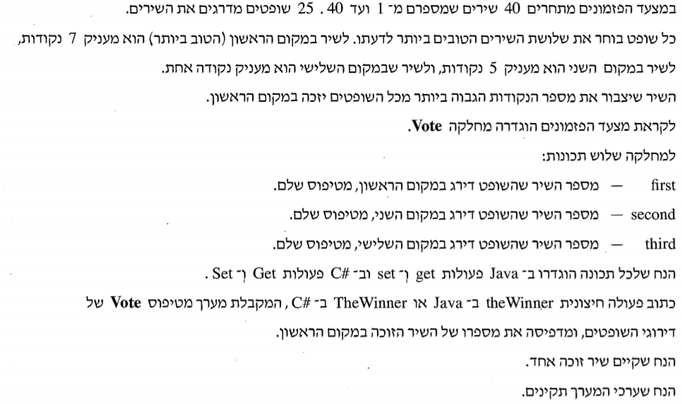

שאלות בגרות
מתי נבחר להשתמש בהקצאה דינמית ומתי בהקצאה סטטית?

Slide 25
הקצאה סטטית.
Vote[] arr= new Vote[25]
0
1
2
24
arr
lenght
25
vote
vote
vote
vote
First =29
Second=1
Third =10
First =40
Second=3
Third =1
First =29
Second=5
Third =20
First =40
Second=9
Third =10

Slide 26
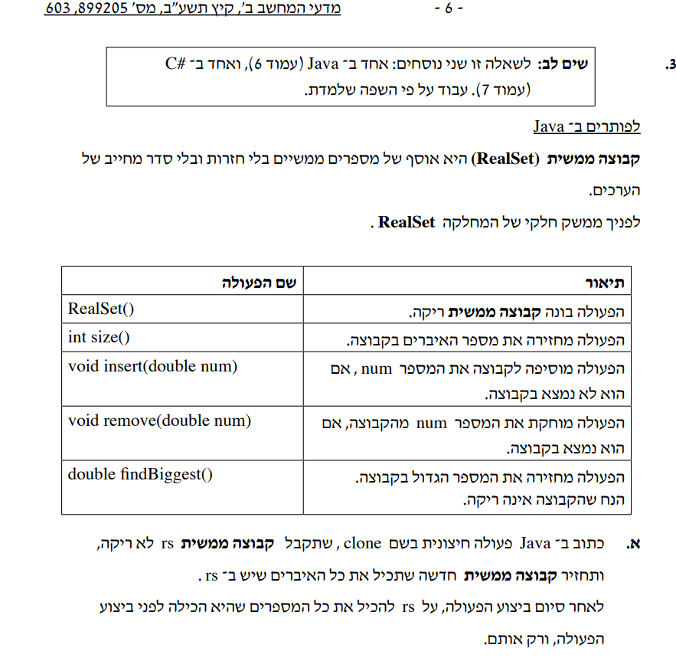
שאלות בגרות
מתי נבחר להשתמש בהקצאה דינמית ומתי בהקצאה סטטית?

Slide 27
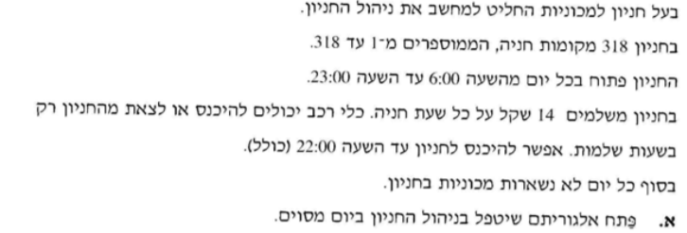

שאלות בגרות
מתי נבחר להשתמש בהקצאה דינמית ומתי בהקצאה סטטית?

Slide 28
הקצאה סטטית.
Boolean[] arr= new Boolean[319]
0
1
2
318
arr
F
F
F
F
lenght
319

Slide 29
השלב הבא
רשימה בייצוג סטטי ובייצוג דינמי

Slide 30

שימוש ביצירות מוגנות בזכויות יוצרים ואיתור בעלי זכויות
השימוש ביצירות במהלך שידור זה נעשה לפי סעיף 27א לחוק זכות יוצרים, תשס"ח-2007. אם הינך בעל הזכויות באחת היצירות, באפשרותך לבקש מאיתנו לחדול מהשימוש ביצירה, זאת באמצעות פנייה לדוא"ל rights@education.gov.il

